Slide 1

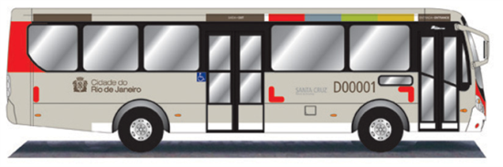
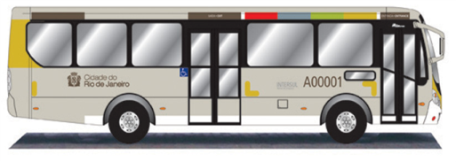
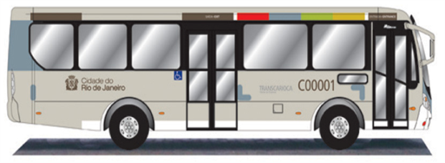
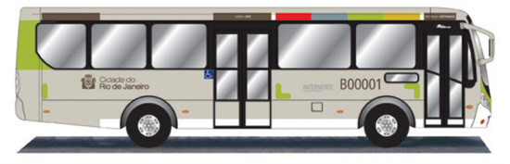
FISCALIZAÇÃO DIRECIONADA
CONDUTA - AUXILIAR
ANO IV – Nº 05

Slide 2
CLASSIFICAÇÃO GERAL LINHAS ACIMA DA TOLERÂNCIA
A Classificação Final apresenta o resultado da aplicação da metodologia no trimestre de março, abril e maio de 2013.
A média de pontos entre as linhas é de 25,77%
e a tolerância é de 28,34%
_____________________________________________________________________________________________________________________

Slide 3
CLASSIFICAÇÃO GERAL LINHAS ABAIXO DA TOLERÂNCIA
_____________________________________________________________________________________________________________________

Slide 4
CLASSIFICAÇÃO GERAL LINHAS ABAIXO DA TOLERÂNCIA
_____________________________________________________________________________________________________________________

Slide 5
Resumo das Dez Linhas mais Reclamadas Conduta
___________________________________________________________________________________________________________
Dados relativos ao trimestre de março, abril e maio de 2013.

Slide 6
TOTAL DE REGISTROS RECEBIDOS POR TIPO
_____________________________________________________________________________________________________________________
Total de registros recebidos: 4237 Registros recebidos por tipo: 26 Total de pontos: 10.564,13

Slide 7
TOTAL DE REGISTROS RECEBIDOS Por Grupo
__________________________________________________________________________________________________________
As multas do Grupo A (Auxiliar) variam de A1 (mais grave) até A4

Slide 8
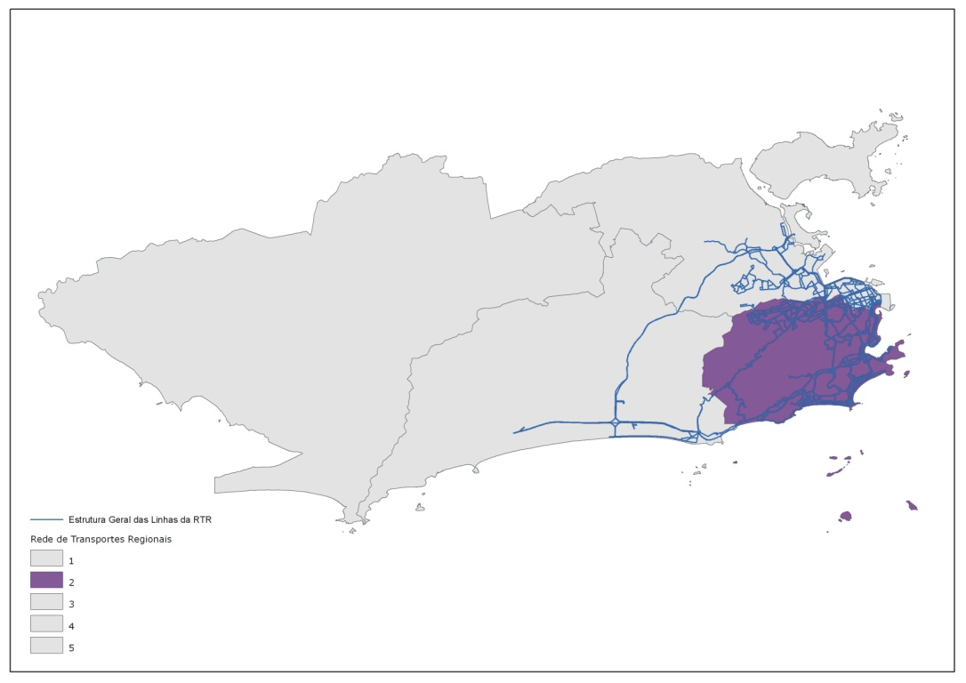
RTR-2

Slide 9
RTR-2 LINHAS RECLAMADAS
Percentual das Linhas reclamadas:
77,68%
Intra-Região: 70,69%
Inter-Região: 90%
Região-Centro: 78,79%
___________________________________________________________________________________________________________________
A RTR-2 possui o total de 121 linhas. No trimestre 94 linhas foram reclamadas, das quais são 41 Intra-Região, 27 Inter-Região e 26 da Região Centro.

Slide 10
RTR-2 Total de Registros por Tipo
______________________________________________________________________________________________________________
Total de registros recebidos: 1148 Registros recebidos por tipo: 20 Total de pontos: 2.726,54

Slide 11
RTR-2 Bairro da Ocorrência

Slide 12
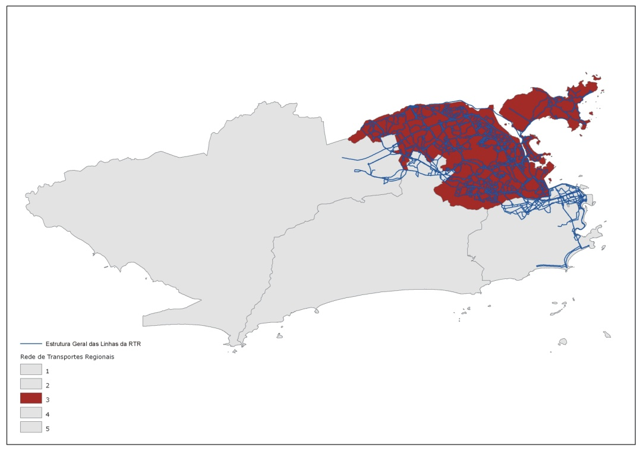
RTR-3

Slide 13
RTR-3 LINHAS RECLAMADAS
Percentual das Linhas reclamadas:
49,77%
Intra-Região: 48,33%
Inter-Região: 59,26%
Região-Centro: 45,54%
__________________________________________________________________________________________________________________
A RTR-3 possui o total de 215 linhas. No Trimestre 107 linhas foram reclamadas, das quais são 29 Intra-Região, 32 Inter-Região e 46 da Região Centro.

Slide 14
RTR-3 Total de Registros por Tipo
______________________________________________________________________________________________________________
Total de registros recebidos: 1365 Registros recebidos por tipo: 17 Total de pontos: 2.730,65

Slide 15
RTR-3 Bairro da Ocorrência

Slide 16
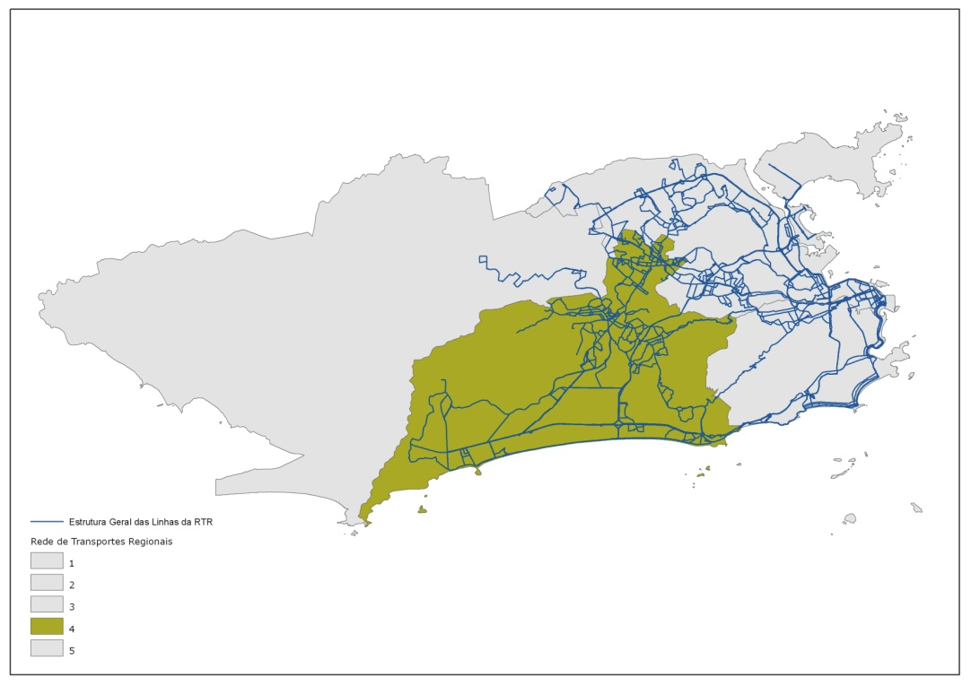
RTR-4

Slide 17
RTR-4 LINHAS RECLAMADAS
Percentual das Linhas reclamadas:
69,74%
Intra-Região: 68,63%
Inter-Região: 64%
Região-Centro: 76,47%
____________________________________________________________________________________________________________________________
A RTR-4 possui o total de 152 linhas. No Trimestre 106 linhas foram reclamadas, das quais são 35 Intra-Região, 32 Inter-Região e 39 da Região Centro.

Slide 18
RTR-4 Total de Registros por Tipo
_________________________________________________________________________________________________________________
Total de registros recebidos: 872 Registros recebidos por tipo: 19 Total de pontos: 2348,95

Slide 19
RTR-4 Bairro da Ocorrência

Slide 20
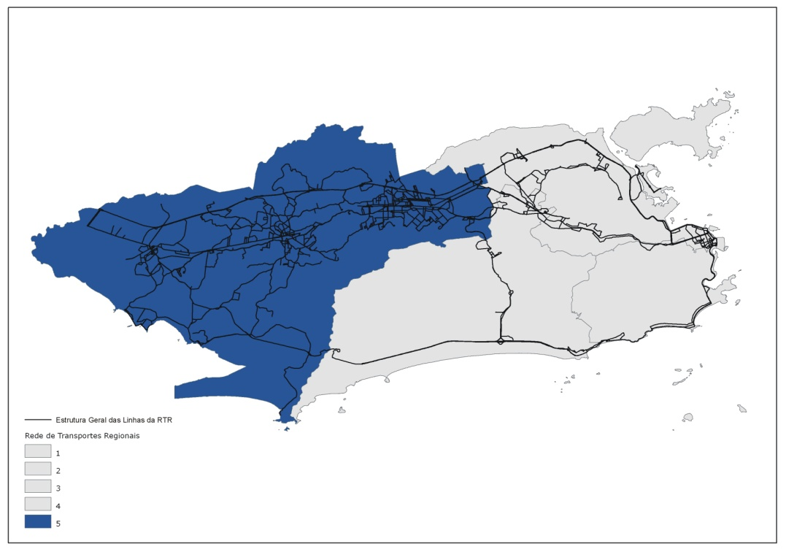
RTR-5

Slide 21
RTR-5 LINHAS RECLAMADAS
Percentual das Linhas reclamadas:
53,09%
Intra-Região: 48,69%
Inter-Região: 75%
Região-Centro: 50,91%
__________________________________________________________________________________________________________________
A RTR-5 possui o total de 194 linhas. No Trimestre 103 linhas foram reclamadas, das quais 56 são Intra-Região, 18 Inter-Região, 28 da Região Centro e 01 Transoeste.

Slide 22
RTR-5 Total de Registros por Tipo
_________________________________________________________________________________________________________________
Total de registros recebidos: 852 Registros recebidos por tipo: 20 Total de pontos: 2757,99

Slide 23
RTR-5 Bairro da Ocorrência

